Slide 1

工作汇报
汇报人：曹宏坤
日 期：2026.06.22
让城市更智慧 让生活更美好 Smarter City Better Life

Slide 2

目录
CONTENTS
01
02
目前工作基础
技术实施方案
03
04
成果与反思
后续重点工作

Slide 3
在·
目前工作基础
数据基础
01
已围绕道路、轨道、管线等城市基础设施对象，梳理多源空间数据和业务属性数据。
建模基础
02
以 CIM 自动化建模为切入点，开展道路等基础设施对象的规则化三维表达。
工作产出
语义基础
03
将模型对象与道路类型、构件分类、空间关系、源数据属性进行关联。

Slide 4
基础链路
数据标准化
专业规则配置
三维对象生成
语义关系对应
断面规则、构件类型
形成公共道路、地下管线、地铁区间隧道等三维对象。
建立对象、属性、来源之间的关联。
接入GIS、CAD、业务表、基础属性等数据，统一坐标、分类、编码和属性字段。

Slide 5
目录
CONTENTS
01
02
目前工作基础
技术实施方案
03
04
成果与反思
后续重点工作

Slide 6
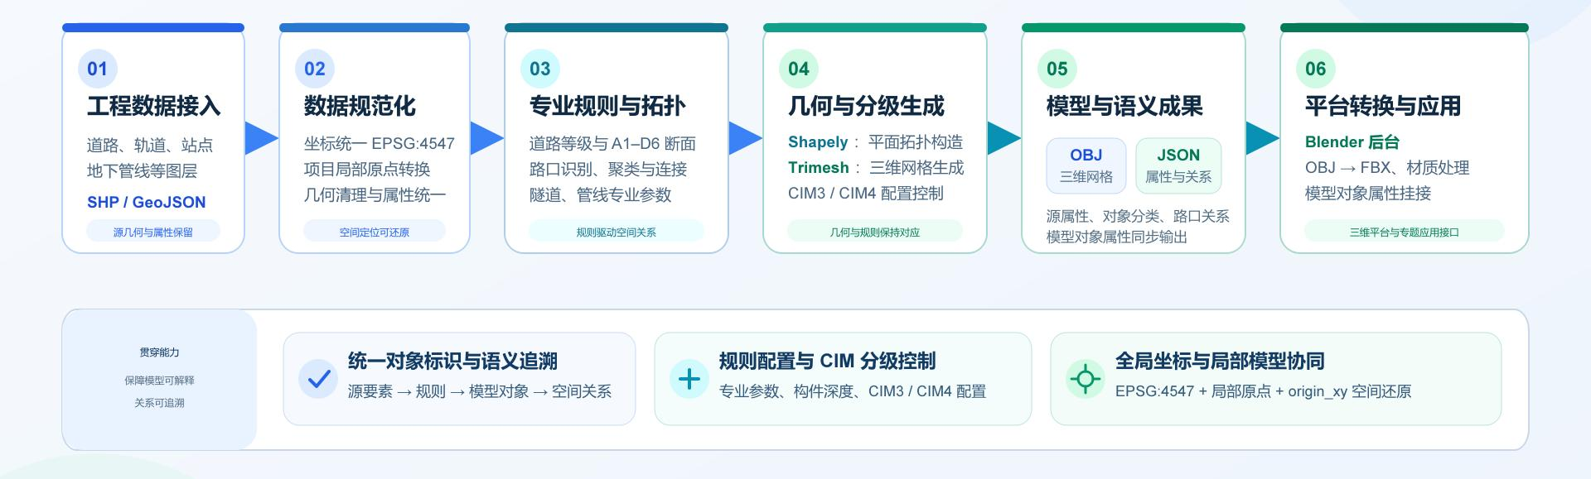
技术实施方案

Slide 7
目录
CONTENTS
01
02
目前工作基础
技术实施方案
03
04
成果与反思
后续重点工作

Slide 8
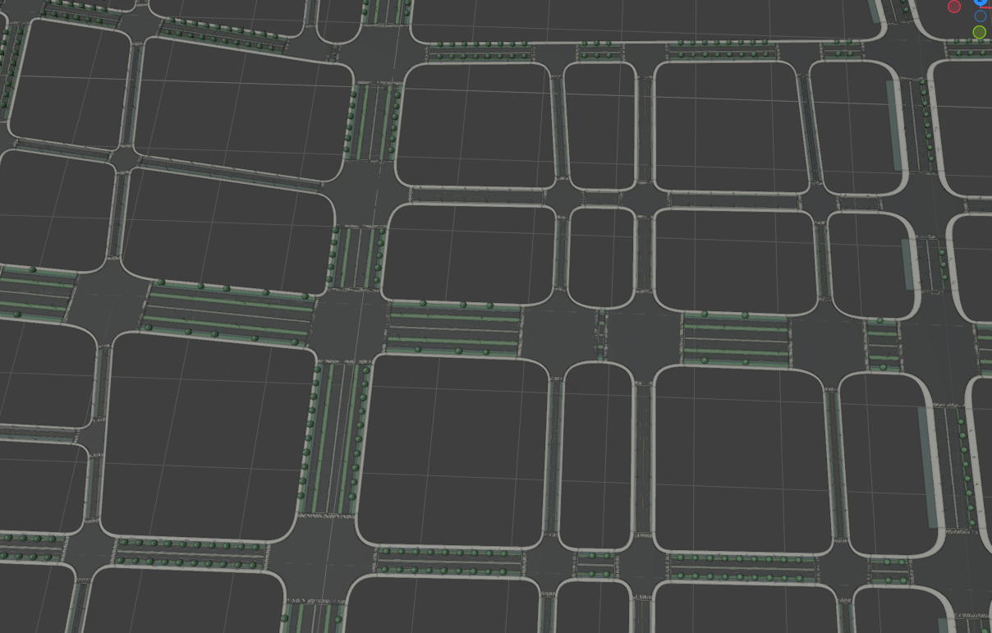
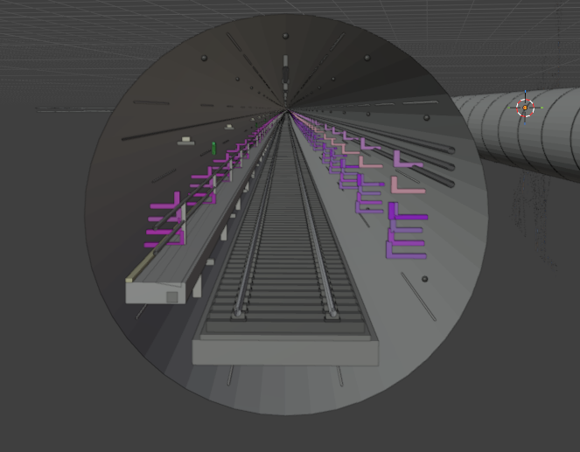
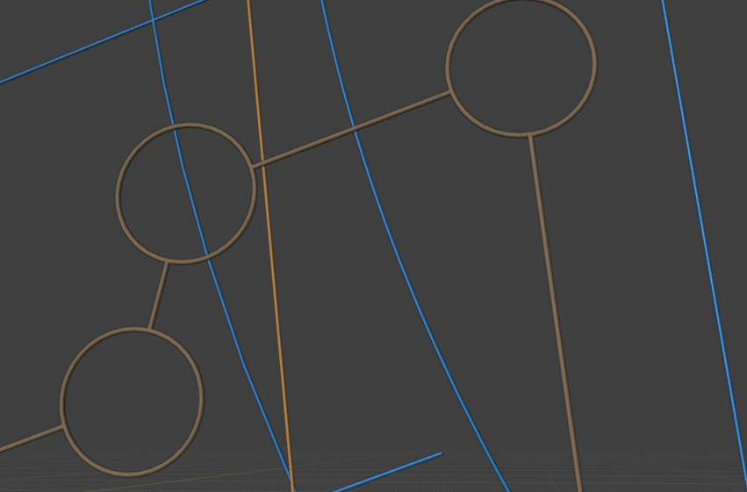
当前成果
01
公共道路
02
地铁区间隧道
03
地下管线
地铁区间隧道成果：
结构、轨道、疏散、机电与通信专业构件
公共道路成果：
车行道、人行道、绿化带、路缘与道路附属对象
地下管线成果：
供水管道和污水管道赋予不同的颜色

Slide 9
反思：从异常现象到规则修正
真实案例：支路350（源道路 419，D6 单侧人行道）在 J0109 快速路2合流节点深入路口核心
1
发现
2
隔离
3
解释
4
修正
5
检查
全量城市模型在 Blender 中检查时，发现支路350的人行道穿入快速路合流区。小范围样例未覆盖这种“支路 D6 × 快速路 A1”组合。
由模型对象追溯 road_name 和 source_road_id=419；在路口语义中定位 J0109，并单独导出 J0109 OBJ/FBX，排除全城模型干扰。
D6 断面为 5m 车行道 + 单侧 2m 人行道。原逻辑只判断“是否为 D6”，未判断路口是否含快速路，错误保留了支路人行道保护段。
增加路口上下文判断：存在 expressway arm 时，非快速路 arm 不参与 one-sided sidewalk protection；支路构件按共享路口面裁剪。
先复查 J0109，再回归全量模型；同时对比 J0106，确保普通交叉口仍保留 D6 人行道。共享逻辑使 CIM3/CIM4 同步修复。
→
→
→
→
规则修正的关键对照
J0106 普通交叉口
B4 / C1 主干路 + D6 支路，无快速路 arm → 保留单侧人行道连接
J0109 快速路合流口
A1 快速路 + D6 支路，RAMP_MERGE → 抑制支路保护段，避免深入路口核心
方法沉淀：对象追溯 → 单路口隔离 → 几何与语义联合解释 → 上下文规则修正 → 单点与全量回归
成果与反思
10
Notes:
这一页用一个真实路口问题说明我们的定位过程。全量城市模型生成后，在 Blender 中发现支路350的人行道进入了快速路2的合流核心区。这类问题在小范围样例中没有出现，因为样例没有覆盖D6单侧人行道与A1快速路合流的组合。定位时先从模型对象名称追溯到road_name和源道路编号419，再查询路口语义，确认问题发生在J0109。该路口由两条快速路arm和一条D6支路arm组成，类型为RAMP_MERGE。随后只导出J0109的OBJ和FBX，在Blender中独立检查。代码回查发现，D6单侧人行道保护逻辑原本用于避免道路端点附近的人行道被路口面完全裁掉，但旧逻辑只判断断面是否为D6，没有判断当前路口是否包含快速路，因此错误地把支路350的人行道保护段保留到了快速路核心区。修正时增加路口上下文判断：如果存在expressway arm，非快速路arm不再参与单侧人行道保护，并继续使用统一路口面进行平面差集裁剪。验证时不仅检查J0109问题是否消失，还对比支路另一端的J0106。J0106是普通交叉口，没有快速路arm，因此仍保留正常的D6单侧人行道连接。最后再回归全量模型。由于CIM3和CIM4共享同一路口处理逻辑，这次规则修正会同时作用于两个等级。这个过程说明，城市级自动建模的问题解决不能依赖局部补片，而应建立对象追溯、单路口隔离、语义解释、上下文规则修正和全量回归的闭环。

Slide 10
目录
CONTENTS
01
02
目前工作基础
技术实施方案
03
04
成果与反思
后续重点工作

Slide 11
城市时空基座大模型研发
基于开源视觉 Qwen-VL，面向地理空间与时间维度约束开展领域适配与能力增强
研发目标
构建能够理解城市基础设施对象、空间关系与时间演化信息的多模态时空基座模型。
01
多模态数据构建
02
空间约束微调
03
时间约束微调
04
能力评测与应用
组织遥感影像、地图、GIS 矢量、三维场景、业务文本与时序记录，形成面向城市基础设施的训练与评测样本。
将坐标、距离、方向、邻接、包含、连通和上下游等空间关系转化为训练约束，增强模型空间关系理解。
引入时间点、时间区间、状态变化和历史版本等信息，增强模型对时序事件与对象演化的理解。
围绕对象识别、空间关系问答、时序分析开展评测，并形成可调用的模型服务能力。
→
→
→
形成“视觉理解 + 空间推理 + 时间分析”的城市时空多模态智能能力。
09

Slide 12
超融合数据库研发
基于开源 ClickHouse 平台，构建不少于 6 类多模态时空数据的高效存储与检索能力
研发目标
围绕统一城市基础设施对象，建立多模态数据接入、时空组织、复合索引能力，支撑建模、大模型和数字孪生应用。
多模态时空数据范围（不少于 6 类）
01
GIS 矢量
02
栅格影像
03
三维模型
道路、轨道、管线、站点
遥感、航拍、专题栅格
CIM、BIM、点云与网格
04
时序数据
05
业务表格
06
文本与文档
状态、监测
台账
规范、报告
实现多模态时空数据统一组织、高效检索、关联分析与跨专题复用。
10

Slide 13

谢谢！
Thank you!
让 城 市 更 智 慧 让 生 活 更 美 好

